Slide 1
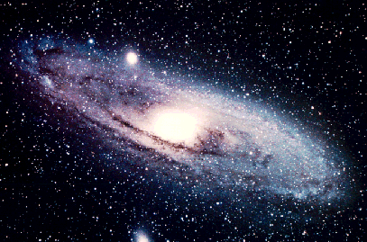
Путешествие в космос

Slide 2
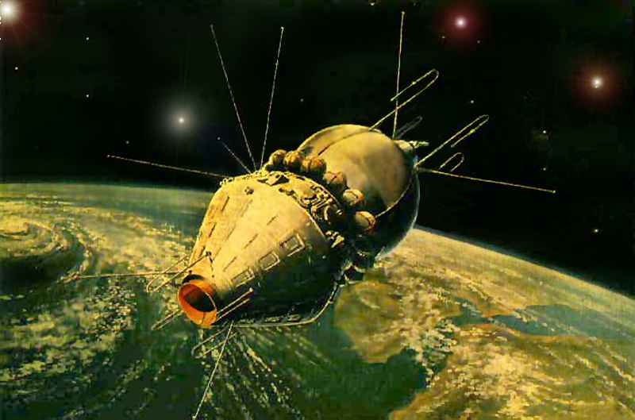

Slide 3


планета

Slide 4
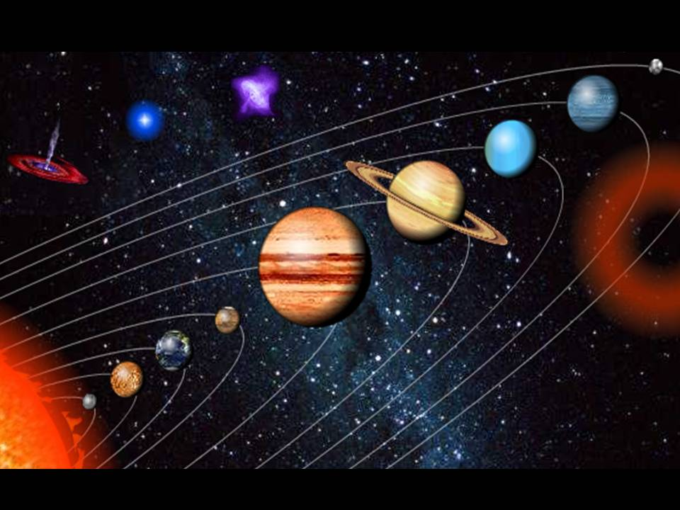

Slide 5
Меркурий
Венера
Земля
Марс
Юпитер
Сатурн
Уран
Нептун

Slide 6
Меркурий
Венера
Земля
Марс
Юпитер
Сатурн
Уран
Нептун

Slide 7
планеты
Меркурий
Венера
Земля
Марс
Юпитер
Сатурн
Уран
Нептун

Slide 8
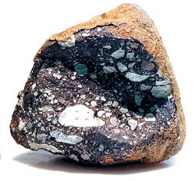

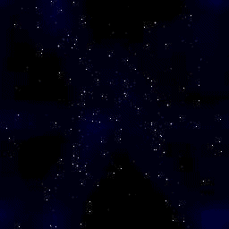






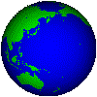


Slide 9
Век живи – век учись.

Slide 10
корова дорога города ребята собака

Slide 11
жираф удача енот пляж

Slide 12

Удачи!

